Slide 1
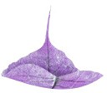
מעבר שקופית בלחיצה
אורה עשהאל
קו הקדמה
בֵּין עֵינַי
לְבֵין הָעֵץ וְהַשָּׁמַיִם
אֲנַסֶּה לְחַבֵּר קְצוֹתָיו
לְחַיַּי
מתוך: מסגרת לדומיה

Slide 2
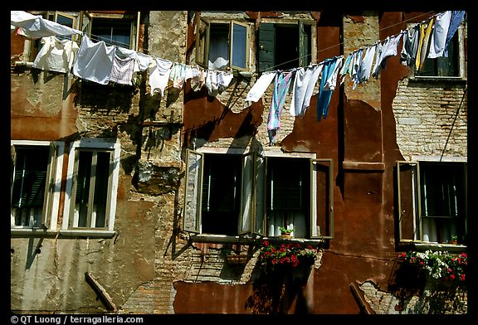
כביסה צבעונית
הוֹצֵאתִי אֶת זִכְרוֹנוֹת יַלְדוּתִי
אֶחָד אֶחָד.
הוֹצֵאתִי אֶת זִכְרוֹנוֹת נְעוּרַי
אֶחָד אֶחָד.
הוֹצֵאתִי אֶת כָּל זִכְרוֹנוֹתַי הָאֲחֵרִים
אֶחָד אֶחָד.
מִיַּנְתִּי. שִׁטַּחְתִּי בָּאֲוִיר הַצָּלוּל וּבַשֶּׁמֶשׁ.
כִּבַּסְתִּי חֲזֹר וְכַבֵּס.
חִטַּטְתִּי בִּפְצָעִים יְשָׁנִים
עַד זֹב דָּם.
סָחַטְתִּי אֶת הַמֻּגְלָה.
חָבַשְׁתִּי חֲזֹר וַחֲבֹשׁ
שׁוּב וָשׁוּב
בִּמְשָׁחוֹת מַרְגִּיעוֹת.
Castello
מתוך: פנים לרשת

Slide 3
בשלהבות נרות השבת
שְׁנֵי גִּדְמֵי עֵצִים נוֹתְרוּ לִי. גֶּדֶם לְכָל הוֹרֶה. אֲנִי מְבַקֶּרֶת,
מְלַטֶּפֶת, רוֹאָה בְּעֵינַי אֶת שֶׁהָיוּ, הֵם מִצִּדָּם מַחֲזִירִים
לִי בִּקּוּרָם בְּעַרְבֵי שַׁבָּתוֹת, בְּשַׁלְהֲבוֹת נֵרוֹת הַשַּׁבָּת
אֲנִי רוֹאָה אֶת צְפַת וְרִאשׁוֹן-לְצִיּוֹן בִּשְׁנֵי גִּדְמֵי עֵצִים
בּוֹעֲרִים בְּצִבְעֵי שֶׁמֶשׁ, תַּפּוּז, אֶתְרוֹג וּנְחָלִים.
מתוך: מסגרת לדומיה

Slide 4
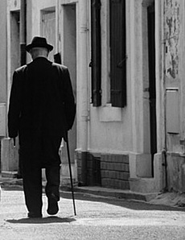
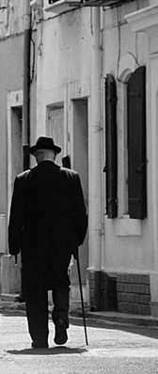
הבוקר האחרון להיות בתו
שָׁבוּעַ יָמִים בְּבֵית הַחוֹלִים
יָכֹלְתִּי
גַּם בְּלִי וִילוֹן סָגוּר.
לָגַעַת בְּרֹךְ שֶׁלֹּא יָכֹל הָיָה לִהְיוֹת
לְלַטֵּף רְגָעִים אַחֲרוֹנִים שֶׁל עֵינַיִם כְּחֻלּוֹת
בְּפִסַּת צֶמֶר גֶּפֶן סְפוּגַת מַיִם -
הַמֵּצַח הַגַּבּוֹת הַפֶּה הַכּוֹאֵב,
עֵינַיִם עִם דֹּק שֶׁל מָקוֹם אַחֵר
צְלִילוּתוֹ בּוֹקַעַת דַּרְכָּן בִּנְחִישׁוּת
"אֲנִי אוֹהֶבֶת אוֹתְךָ",
"אַתָּה שׁוֹמֵעַ?"
בַּסּוֹף אַבָּא כֻּלּוֹ מַכְשִׁירִים
מְחֻבָּרִים אֶל תּוֹכוֹ וּמִמֶּנּוּ
צִנּוֹרוֹת שַׂקִּיּוֹת שְׁעוֹנִים וְצָגִים
מְתַקְתֵּקִּים פְּעִילוּת אֵיבָרָיו.
אַבָּא בֶּן תִּשְׁעִים,
כַּפּוֹת יָדָיו שְׁקֵטוֹת
כְּבָר אֵינָן מַחֲזִירוֹת לְחִיצָה,
נְפִיחוּתוֹ מְסַפֶּרֶת שֶׁרַק הַמְּכוֹנוֹת יְכוֹלוֹת
וְגוּפוֹ כְּבָר לֹא אַחֲרַאי.
כָּךְ, בְּשֶׁקֶט בְּעֵינַיִם פְּקוּחוֹת כְּמוֹ תָּמִיד
Dan Heller
מתוך: כאישון העין

Slide 5
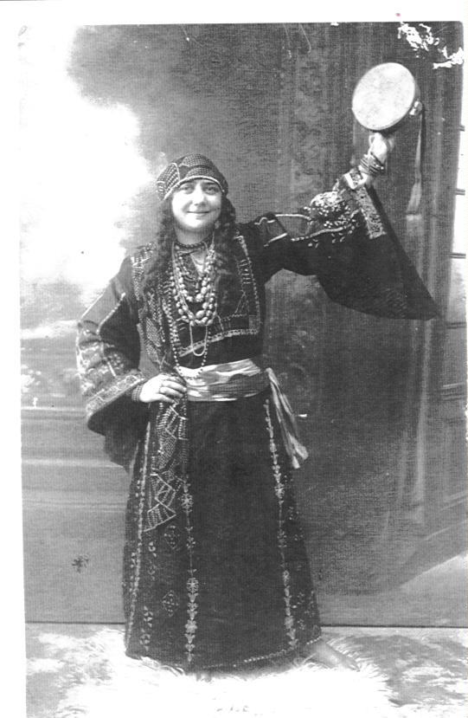
בחדר האטום
אֲנִי רוֹאָה
חֶבֶל הַטַּבּוּר
נִמְשַׁךְ מִבִּטְנִי
אֶל תּוֹךְ קִבְרָהּ
בַּחֲלוֹמוֹתֶיהָ
בַּת יִפְתַּח
בְּמַחְלָצוֹת וַחֲרוּזִים -
עַל הַגִּבְעָה בְּבֵית הָעָלְמִין הַיָּשָׁן
בְּרִאשׁוֹן-לְצִיּוֹן,
לְיַד הַבְּרוֹשׁ הַקֵּרֵחַ,
עֲדַיִן שָׁרָה
בְּקֶשֶׁר שִׁלְיָה לְטַבּוּר
מְעַרְסֶלֶת אוֹתִי בְּתוֹכָהּ.
מתוך: פנים לרשת

Slide 6
כשניתן שמה אביגיל ידעתי
בְּצֵאתָהּ מֵרֶחֶם רָאִיתִי
דַּם סָבוֹתַי
קַנָּאִים וְנוֹקְמִים דּוֹרֵי דּוֹרוֹת
הוֹתִירָה בְּמִצְחָהּ עֲטֶרֶת
דִּמְעָה אֲדֻמָּה
כְּשֶׁנִּתַּן שְׁמָהּ אֲבִיגַיִל
יָדַעְתִּי:
לָהּ הַזְּכוּת לִמְנֹעַ מִבּוֹא בְּדָמִים.
לְיָמִים
נִמְזְגָה דִּמְעַת סָבוֹתַי שֶׁמֵּעַל גַּבַּת הַתִּינֹקֶת
בְּצֶבַע אַדְמוֹנִית הַחֹרֶש,
אָז יָדַעְתִּי:
עֶגְלַת תִּינוֹק מַתְאִימָה תִּמָּצֵא .
סלבדור דאלי
מתוך: כאישון העין

Slide 7
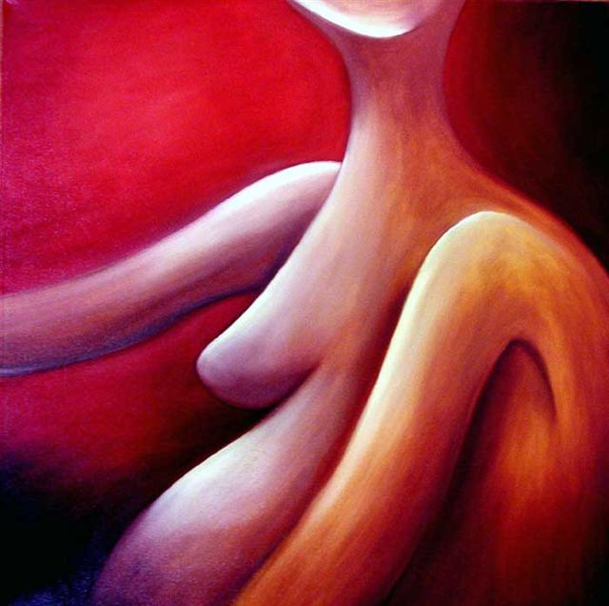
סיפורי ילדות
אִמָּא
שְׁקוּפַת מָוֶת
שְׁאוֹל בְּתוֹךְ הַחַיִּים
לִחְיוֹת אוֹתָהּ
בְּבֵית-הַמְּשֻׁגָּעִים
אִשָּׁה קוֹדַחַת בְּחֹם גָּבוֹהַּ
שֶׁל זִהוּם אַחַר לֵדָה
בְּצִינוֹק
הַפַּחַד לֹא מַרְשֶׁה
לָבוֹא אֵלֶיהָ
מְכַשֵּׁפָה הִקְרִיבוּ
מִתְיָרְאִים
הִרְחִיקוּ אוֹתִי
בַּלֹּא נוֹדַע
סִכּוּיֵי הִשָּׂרְדוּת
קְלוּשִׁים
Max Mannix
מתוך: כאישון העין

Slide 8
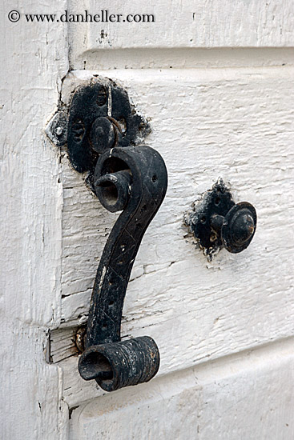
אולי לרגע
הֵם לֹא נָתְנוּ לְהַגִּיעַ אֵלַיִךְ
אִמָּא שֶׁלִּי
מֵעֵבֶר לַמָּוֶת.
הַכְּאֵב, הָאָשָׁם, הַסָּפֵק, הַמַּחֲלָה.
לְהִתְמוֹדֵד עִם הַשִּׁגָּעוֹן הַזֶּה וְהַמָּוֶת
לֹא יָכְלוּ, לֹא הֵעֵזּוּ.
סָגְרוּ מֵאֲחוֹרֵי בְּרִיחִים -
דְּלָתוֹת כְּבֵדוֹת
קִירוֹת וּמַנְעוּלִים,
אֵי שָׁם בִּמְרוֹמֵי הָהָר
מִתַּחַת לְכִפַּת הַזָּהָב
בָּאַרְמוֹן
אַתְּ שׁוֹכֶנֶת.
אוּלַי יוֹם אֶחָד
אַחֲרֵי שֶׁאָסִיר אֶת כָּל הַמַּנְעוּלִים,
אֶעֱבֹר בְּכָל הַדְּלָתוֹת,
אַצְלִיחַ לְרֶגַע
לָחוּשׁ אֶת חֻמֵּךְ.
מתוך: פנים לרשת

Slide 9
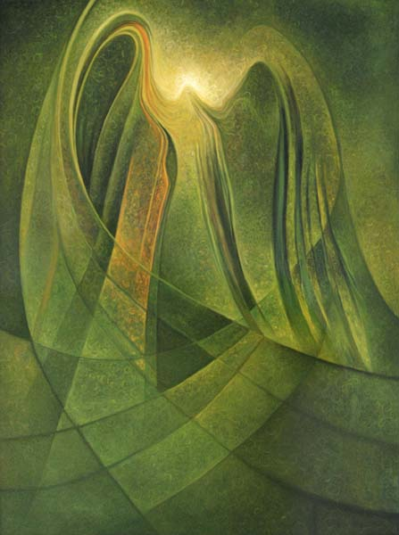
אלהים הלך לבכות בין המתים
הַסְּתָו מְנַגֵּן מַנְגִּינָה כּוֹאֶבֶת
מְסַחְרֶרֶת שַׁלֶּכֶת אֲדֻמָּה
יָם-דַּם
בְּשָׁמַיִם יְבֵשִׁים
אֱלֹהִים
הָלַךְ לִבְכּוֹת אֶל הַמִּדְבָּר
בֵּין הַמֵּתִים
הַחַיִּים מְחַכִּים
לְגֶשֶׁם-מְחִילָה
בְּסַבְלָנוּת
R A S S O U L I
מתוך: מסגרת לדומיה

Slide 10
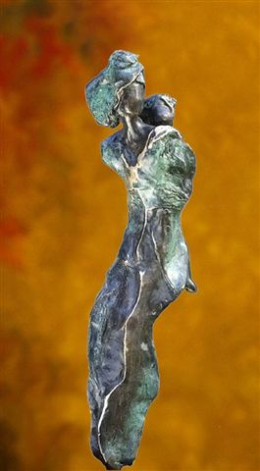
מסכת מוות
אִשָּׁה אֵם
חוֹבֶקֶת יֶלֶד
וּפָנֶיהָ כְּבָר מַסֵּכַת מָוֶת
Wu Ching Ju

Slide 11
חורי עיני
בַּכֻּרְסָא לְאוֹר הַמְּנוֹרָה
בִּצְפַת
אֲנִי חַיָּה בְּתִקּוּן נְשָׁמָה
יַחַד עִם נִשְׁמוֹת הַמֵּתִים
בְּלִי בָּשָׂר, לְלֹא כְּסוּת
בְּעֵירֹם מִתַּחַת לָעֵירֹם
מַעַרְכוֹת הַתְּחוּשָׁה
צָרְכֵי הַגּוּף נִמְחָקִים
כַּאֲשֶׁר אֲנִי אוֹכֶלֶת
אֶת פֵּרוּרֵי הַזְּמַן
בְּנִימוּס בְּסַכִּין וּמַזְלֵג
לְיַד הַשֻּׁלְחָן הַמְּכֻסֶּה
בְּמַפָּה לְבָנָה
תָּרָה אַחַר אֱמֶת,
לוֹקַחַת חִפּוּשַׂי
אֶל קֶבֶר רַבִּי טַרְפוֹן
בְּקַדִיתָא מִתַּחַת לָאֵלָה
חוֹרֵי עֵינַי שׁוֹאֲלִים
אִם יֵשׁ מָחָר
סלבדור דאלי
מתוך: מסגרת לדומיה

Slide 12
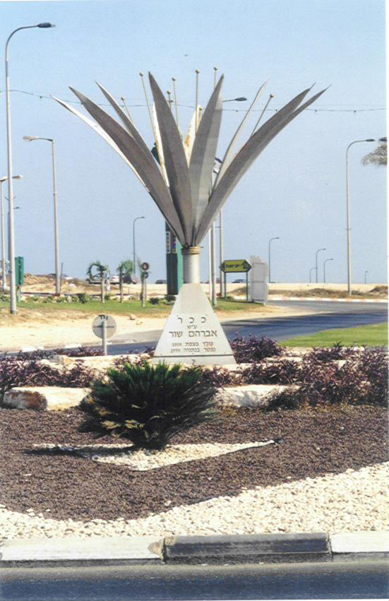
דמות חבצלת-עלים
בִּנְתַנְיָה שַׁבַּתַרְבּוּת בֹּקֶר שָׁמַיִם וּמַיִם
נִפְגָּשִׁים בְּעֵינֵי אַבָּא חַי יוֹתֵר מִתָּמִיד
אֲנִי נוֹהֶגֶת בְּצַד הַיָּם, מִדָּרוֹם, חוֹלֶפֶת
אַנְדַּרְטָה כְּסוּפָה - דְּמוּת חֲבַצֶּלֶת-עָלִים
אַבְקָנִים כַּדּוּרִיִּים חוֹבְקִים שְׁמוֹ מְחַיֵּךְ
בַּדֶּרֶךְ אֶל "גָּלֶרְיַת הַצּוּק" בַּטַּיֶּלֶת
הַכִּנּוֹר הַמְּנַגֵּן מִצְּפַת יוֹצֵא מִתְּמוּנַת הַמִּסְגֶּרֶת
אֶל מַעְגְּלֵי קַרְנֵי אוֹר שְׁלוּחוֹת רְקִיעַ סִמְלֵי קַבָּלָה
מוֹשְׁכִים לְאֵינְסוֹף כָּחֹל ה' לָבָן ה'
חוֹתַם אַ בְ רָ הָ ם
האנדרטה לזכרו של אברהם שור
מתוך: מסגרת לדומיה

Slide 13
לוויה
לֹא אָמַרְתִּי לְאַבָּא שָׁלוֹם
רַק לְהִתְרָאוֹת
לְעֵינֵי דְּגָנִיּוֹת צְלוּלוֹת
שֶׁרָצוּ לָנוּחַ
הָלַכְתִּי אֶל תּוֹךְ זִכָּרוֹן
מתוך: כאישון העין

Slide 14
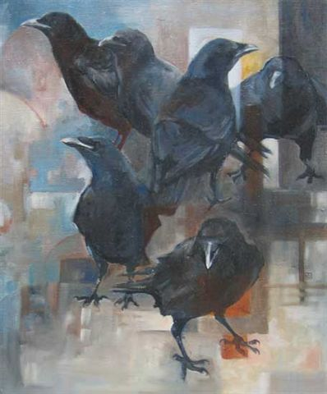
האכלתי עורבים
אַחֲרֵי מוֹת אָבִי אַבְרָהָם קַמְתִּי לִבְקָרִים שֶׁל עוֹרְבִים
מְלַקְּטִים אֶת שְׁאֵרִיּוֹת הַלֶּחֶם שֶׁהִנַחְתִּי עַל הַמִּדְשָׁאָה,
כְּמוֹ קַבְּרָנִים חֲמוּרֵי סֵבֶר מֵהַדּוֹר הַיָּשָׁן
וְאַבְרְכֵי יְשִׁיבָה נְשׂוּאֵי פָּנִים הַמִּתְכַּנְּסִים מִבְּנֵי-בְּרָק
צְפַת וִירוּשָׁלַיִם, סְעֻדַּת הַבְרָאָה לָהֶם בְּגַנִּי.
כְּבָר עָבְרוּ הַ"שִׁבְעָה" הַ"שְׁלוֹשִׁים" וְעוֹד שִׁשָּׁה חֳדָשִׁים,
הִתְרַגְּלוּ לַחֲזֹר וְלָבוֹא, מְחַפְּשֵׂי שְׁיָרִים, לְבוּשָׁם בַּחֹרֶף
מַדְגִּישׁ אֶת הַשְּׁחוֹר, הוֹלֵם.
Kristi wakelin
מתוך: כאישון העין

Slide 15
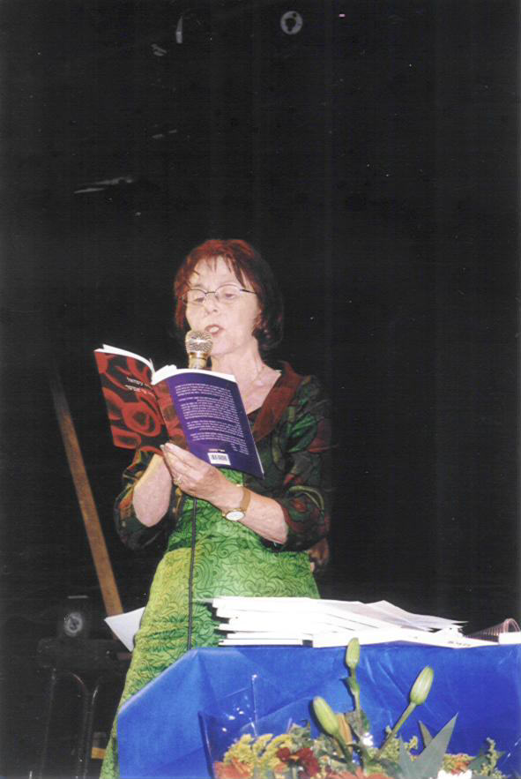
ד"ר אורה נחמה עשהאל זילברשטיין. סופרת ומשוררת.
שרשי משפחתה נטועים בארץ ישראל משנת 1777.
היא בעלת התמחויות במדעים, חינוך ותקשורת. מילאה מגוון תפקידים בתחומים אלה.
חוקרת חשיבה חזותית וחברת מערכת הרבעון הבינלאומי לאוריינות חזותית.
מייסדת ויו"ר אנ"י – "איגוד נשים יוצרות, ישראל" והוועדה לטיפוח הלשון העברית.
פעילה באיגודי נשים, איגודים אקדמיים ואיגודי סופרים.
פרסמה עד כה חמישה ספרי שירה.
מפרסמת שירה, סיפורים קצרים, רשימות בעברית ומאמרים.
צִפּוֹר כַּנָּרִית צְהֻבָּה
בַּכְּלוּב קֶבֶר הַלֵּב שֶׁלִּי
מְצַיֶּצֶת דּוֹ-רֶה-מִי
הַסּוֹל כָּל-כָּךְ רָחוֹק
מתוך: פנים לרשת

Slide 16
אורה עשהאל באינטרנט
לקסיקון הספרות העברית החדשה
איגוד כללי של הסופרים בישראל
אנ"י – איגוד נשים יוצרות בישראל
תודה על הצפייה
פנים לרשת
ספריה
למעוניינים ברכישת ספרי
מוזמנים לכתוב אלי:
אורה עשהאל
המוסיקה המלווה: "זכרונות גנובים", מתוך "רשימת שינדלר"

